Slide 1
Melhoria da atenção ao Pré-natal e Puerpério no centro de saúde Edite Cardoso, Mucajaí/RR
Universidade Aberta do SUS - UNASUS
Universidade Federal de Pelotas
Especialização em Saúde da Família
Modalidade a Distância
Turma 5
Manuel Alejandro La Cruz
Orientador: Pablo Viana Stolz

Slide 2
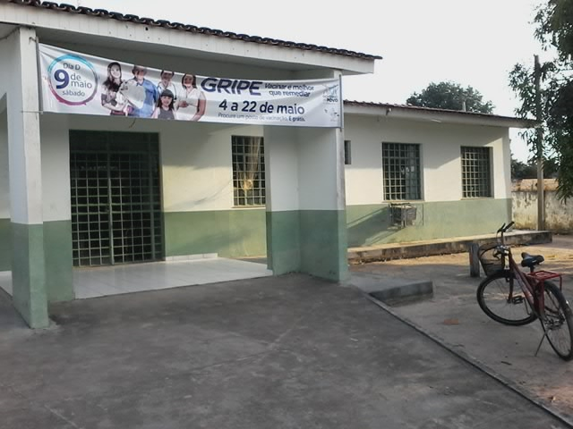
centro de saúde Edite Cardoso, Mucajaí/RR

Slide 3
INTRODUÇÃO
A atenção Pré-natal e Puerpério é o processo de acompanhamento á gestante desde a concepção da gravidez, parto e até depois deste (período de puerpério).
O profissional que presta a assistência na Atenção Primária tem o papel de acolher e entender todos os fatores que envolvem uma gravidez, da concepção ao nascimento e a partir daí, estabelecer vínculos com a gestante e a família, através de uma escuta qualificada, promovendo uma assistência conforme preconiza o programa de atenção.

Slide 4
INTRODUÇÃO
O município de Mucajaí foi criado em 1° de julho de 1982 (Lei n° 7.009), limitando-se ao norte com o município de Alto Alegre e Boa Vista;
A Unidade Básica de Saúde (UBS) é denominada Centro de Saúde Edite Cardoso é composta por três equipes de saúde, da qual uma eu faço parte, para assistir uma população total de 3.000 habitantes.

Slide 5
Segundo os dados da UBS, existiam 30 grávidas e somente 9 (30% de cobertura) estavam sendo assistidas;
Com relação as puérperas, apenas 24% estavam cadastradas, com acompanhamento irregular.
Registros inadequados;
Sem grupos de educação, prevenção e promoção à saúde;
Necessidade de participação de toda a equipe, na reorganização dos serviços, para ofertar atenção e assistência mais qualificadas;
Necessidade de capacitação da equipe;
Vacinação com dados incorreto;
Pouco atendimento odontológico;

Slide 6
OBJETIVO GERAL
Melhorar a atenção à saúde das gestantes e puérperas no centro de saúde Edite Cardoso, Mucajaí/RR
.
.

Slide 7
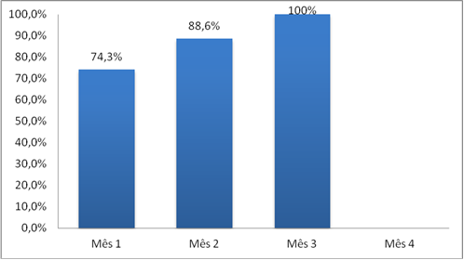
OBJETIVOS, METAS E RESULTADOS
Objetivo 1. Ampliar a cobertura de pré-natal
Meta 1.1. Alcançar 80% de cobertura do programa de pré-natal.
Mês 1: 26 gestantes
Mês 2: 31 gestantes
Mês 3: 35 gestantes

Slide 8
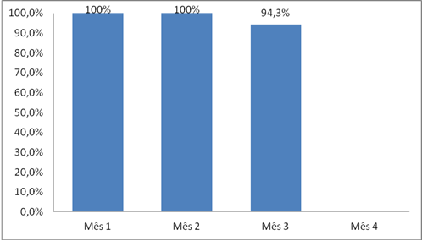
Objetivo 2: Melhorar a qualidade da atenção ao pré-natal
Meta 2.1: Garantir a 100% das gestantes o ingresso no primeiro trimestre de gestação.
Mês 1: 26 gestantes
Mês 2: 31 gestantes
Mês 3: 33 gestantes

Slide 9
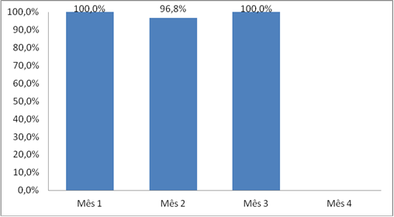
Meta 2.2. Realizar pelo menos um exame ginecológico por trimestre em 100% das gestantes.
Mês 1: 26 gestantes
Mês 2: 30 gestantes
Mês 3: 35 gestantes

Slide 10
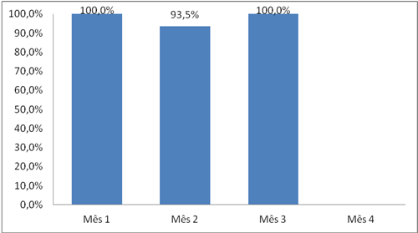
Meta 2.3. Realizar pelo menos um exame de mamas em 100% das gestantes.
Mês 1: 26 gestantes
Mês 2: 29 gestantes
Mês 3: 35 gestantes

Slide 11
Meta 2.4: Garantir a 100% das gestantes a solicitação de exames laboratoriais de acordo com protocolo.
Meta 2.5: Garantir a 100% das gestantes a prescrição de sulfato ferroso e ácido fólico conforme protocolo.
Estas ações foram realizadas em 100% das gestantes durante os três meses.
Mês 1: 26 gestantes
Mês 2: 31 gestantes
Mês 3: 35 gestantes

Slide 12
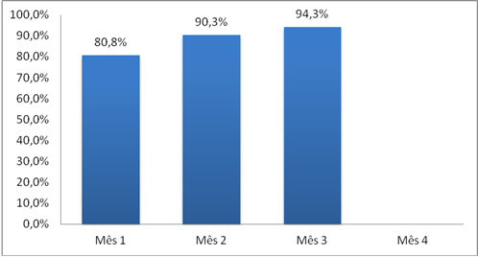
Meta 2.6: Garantir 100% das gestantes com vacina antitetânica em dia.
Mês 1: 21 gestantes
Mês 2: 28 gestantes
Mês 3: 33 gestantes

Slide 13
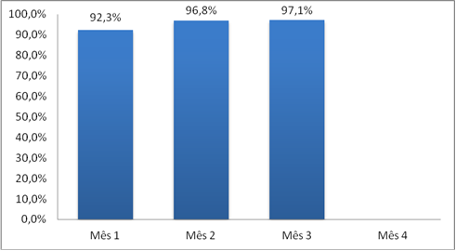
Meta 2.7: Garantir 100% das gestantes com vacina contra Hepatite B em dia.
Mês 1: 24 gestantes
Mês 2: 30 gestantes
Mês 3: 34 gestantes

Slide 14
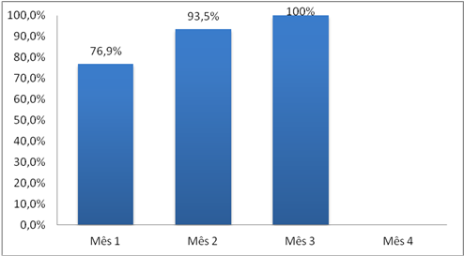
Meta 2.8: Realizar avaliação da necessidade de atendimento odontológico em 100% das gestantes durante o pré-natal.
Mês 1: 20 gestantes
Mês 2: 29 gestantes
Mês 3: 35 gestantes

Slide 15
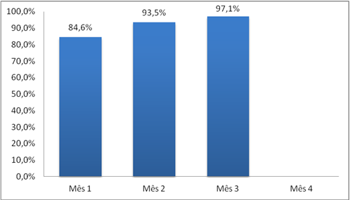
Meta 2.9: Garantir a primeira consulta odontológica programática para 100% das gestantes cadastradas.
Mês 1: 22 gestantes
Mês 2: 29 gestantes
Mês 3: 34 gestantes

Slide 16
Meta 3.1: Realizar busca ativa de 100% das gestantes faltosas às consultas de pré-natal.
Esta ação foi realizada em 100% das gestantes durante os três meses.
Meta 4.1: Manter registro na ficha espelho de pré-natal/vacinação em 100% das gestantes.
Esta ação foi realizada em 100% das gestantes durante os três meses.
Meta 5.1: Avaliar risco gestacional em 100% das gestantes.
Esta ação foi realizada em 100% das gestantes durante os três meses.
Mês 1: 26 gestantes
Mês 2: 3 gestantes
Mês 3: 5 gestantes
Mês 1: 26 gestantes
Mês 2: 31 gestantes
Mês 3: 35 gestantes

Slide 17
Objetivo 6: Promover a saúde no pré-natal.
Meta 6.1: Garantir a 100% das gestantes orientações nutricional durante a gestação.
Meta 6.2: Promover o aleitamento materno junto a 100% das gestantes.
Meta 6.3: Orientar 100% das gestantes sobre os cuidados com o recém-nascido (teste do pezinho, decúbito dorsal para dormir).
Meta 6.4: Orientar 100% das gestantes sobre anticoncepção após o parto.
Meta 6.5: Orientar 100% das gestantes sobre os riscos do tabagismo e do uso de álcool e drogas na gestação.
Meta 6.6: Orientar 100% das gestantes sobre higiene bucal.
Estas ações foram realizadas em 100% das gestantes durante os três meses.
Mês 1: 26 gestantes
Mês 2: 31 gestantes
Mês 3: 35 gestantes

Slide 18
Objetivo 1. Ampliar a cobertura da atenção a puérperas.
Meta 1.1: Garantir a 80% das puérperas cadastradas no programa de Puerpério da Unidade de Saúde consulta puerperal antes dos 42 dias após o parto.
Objetivo 2: Melhorar a qualidade da atenção às puérperas na unidade de saúde
Meta 2.1: Examinar as mamas em 100% das puérperas cadastradas no Programa.
Meta 2.2: Examinar o abdome em 100% das puérperas cadastradas no Programa.
Meta 2.3: Realizar exame ginecológico em 100 % das puérperas cadastradas no Programa.
Estas ações foram realizadas em 100% das puérperas durante os três meses.

Slide 19
Meta 2.4: Avaliar o estado psíquico em 100% das puérperas cadastradas no Programa.
Meta 2.5: Avaliar intercorrências em 100% das puérperas cadastradas no Programa.
Meta 2.6. Prescrever a 100% das puérperas um dos métodos de anticoncepção.
Objetivo 3: Melhorar a adesão das mães ao puerpério.
Meta 3.1: Realizar busca ativa em 100% das puérperas que não realizaram a consulta de puerpério até 30 dias após o parto.
Esta ação foi realizada em 100% das puérperas durante os três meses.
Mês 1: 7 puérperas
Mês 2: 6 puérperas
Mês 3: 4 puérperas

Slide 20
Objetivo 4. Melhorar o registro das informações.
Meta 4.1: Manter registro na ficha de acompanhamento do Programa 100% das puérperas.
Objetivo 5. Promover a saúde das puérperas
Meta 5.1: Orientar 100% das puérperas cadastradas no Programa sobre os cuidados do recém-nascido
Objetivo 5.2: Orientar as puérperas cadastradas no Programa sobre aleitamento materno exclusivo.
Meta 5.2: Orientar 100% das puérperas cadastradas no Programa sobre aleitamento materno exclusivo.
Objetivo 5.3: Orientaremos as puérperas cadastradas no Programa sobre planejamento familiar.
Meta 5.3: Orientaremos 100% das puérperas cadastradas no Programa sobre planejamento familiar.
Estas ações foram realizadas em 100% das puérperas durante os três meses.
Mês 1: 7 puérperas
Mês 2: 6 puérperas
Mês 3: 4 puérperas

Slide 21
DISCUSSÃO
O ponto de partida desse trabalho foi de conscientização, com a apresentação do projeto, dos protocolos do MS, discutindo as responsabilidades da Atenção Primária em Saúde e dos profissionais, que tem um papel fundamental nas ações de prevenção. A partir daí passamos a estudar estratégias a fim de atingir os objetivos propostos.
Percebo a equipe está mais unida e responsável em relação à funcionalidade dos serviços, com uma visão de ampliar as ações para outros programas. A flexibilidade da gestão em relação ao atendimento programado beneficiou a comunidade que se encontra muito satisfeita com todas estas ações desenvolvidas. O acolhimento e a escuta qualificada no atendimento clínico também contribuiu para a melhoria dos serviços, reflexo das capacitações realizadas no início da intervenção.

Slide 22
Referente á comunidade, todas as mudanças que fizemos foram primeiramente pensando na melhoria da população, que demonstraram seu agradecimento durante o acolhimento, nas consultas clínicas, nas palestras e visitas domiciliares. As ações realizadas na comunidade como as reuniões de grupo, as campanhas de saúde com foco na prevenção, a prioridade de atendimento, e agilidade na realização dos exames, contribuiu para que a comunidade percebesse que a equipe estava desenvolvendo um trabalho diferenciado, procurando atender todas as necessidades dentro do programa, conforme preconizado pelo Ministério da Saúde.
Vejo como uma importante realização pessoal e profissional a incorporação das ações a rotina dos serviços e uma visão da equipe em ampliar as ações para outros programas.

Slide 23
Reflexão crítica sobre meu processo pessoal de aprendizagem
Ao me inscrever nessa especialização, confesso que fiquei apreensivo, devido a todas as exigências do curso e sem saber se teria condições de adequar os meus horários a extensa carga horária que temos que cumprir.
Dentro do proposto pela especialização, de posse do material disponibilizado pelo curso, comecei a estudar. No entanto, tive muitas dificuldades no início, de adaptação em relação ao grande número de atividades e de domínio do idioma, fato que foi superado com a ajuda do meu orientador a partir do momento que comecei a entender a dinâmica das atividades e usar todas as ferramentas disponibilizadas.

Slide 24
Ao término da intervenção percebi que poderia ter aproveitado mais se tivesse programado melhor o meu tempo, e organizado melhor as minhas atividades.
Agradeço todas as relações que tive com diferentes pessoas que me ajudaram a superar as minhas limitações e a me tornar não somente um profissional mais qualificado, como também uma pessoa mais extrovertida e feliz com mais essa realização na minha carreira profissional.

Slide 25
Obrigado

